Slide 1
Riverbend
Meeting Box
October 2023

Slide 2
Índice
Proporcionando soporte en todo el espacio de trabajo
Gama y características
Tejidos y acabados
Certificados y premios
Aplicaciones

Slide 3
Proporcionando soporte en todo el espacio de trabajo

Slide 4
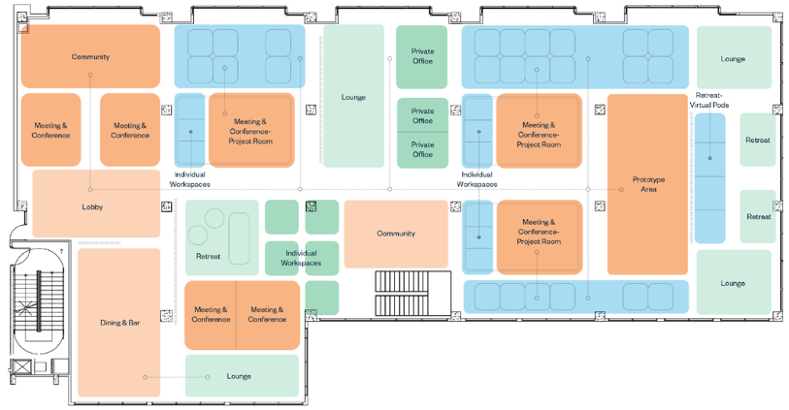
Riverbend Meeting Box – Proporcionando soporte en todo el espacio de trabajo
1
Retiro individual
para una llamada rápida, responder algunos correos electrónicos o simplemente un momento de relajación
2
2
Reunión de grupo–cerrada
Creando un espacio para que un grupo de hasta 6 personas se reúna o charle con un mayor nivel de privacidad, ideal para áreas de trabajo individuales intermedias o como transición entre zonas.
2
2
1
3
3
3
2
3
Lounge de grupo – semi cerrado
Para un breve descanso de café, una conversación breve no confidencial o un espacio para pasar tiempo entre reuniones.
1

Slide 5
Gama y características

Slide 6
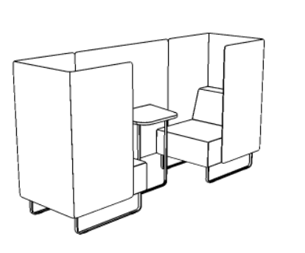
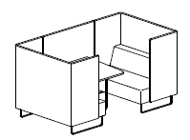
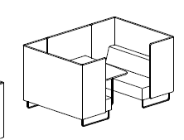

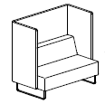
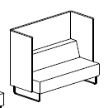
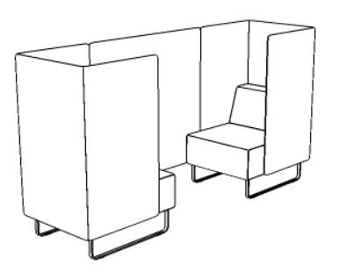
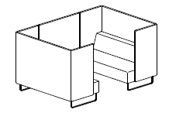
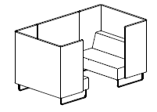
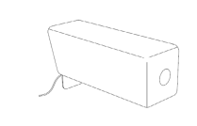
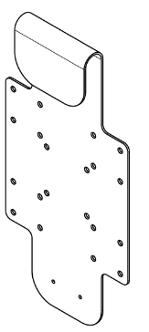
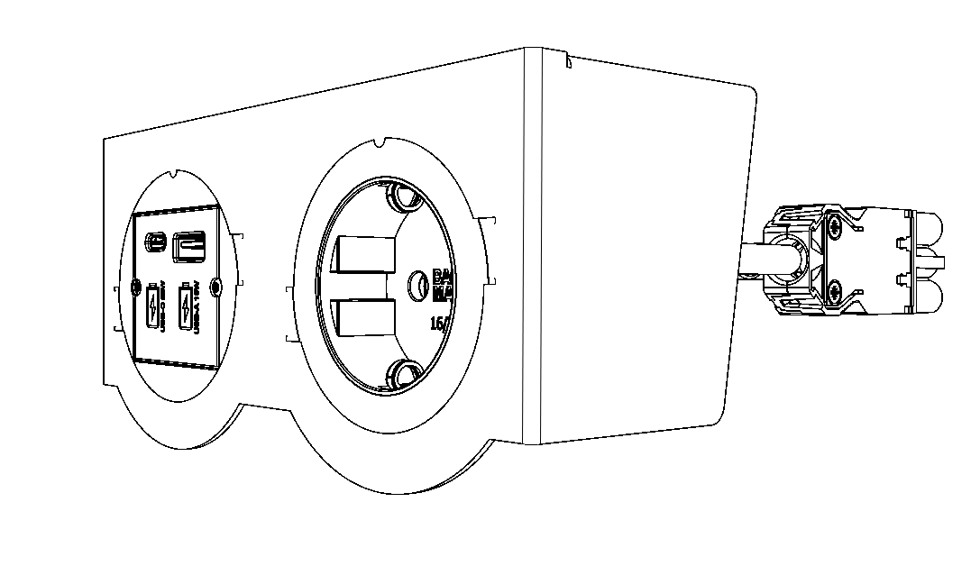
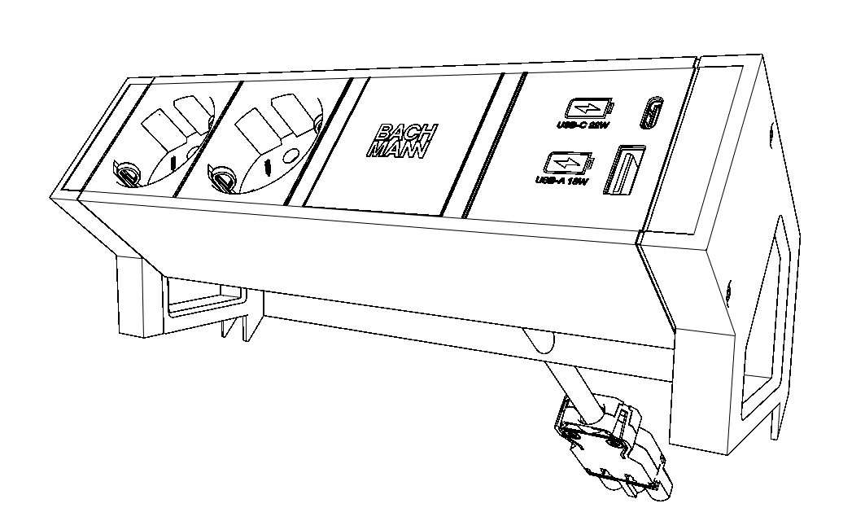
Gama
Sofá de una plaza con panel
1370 x 880 x 740mm
Sofá de dos plazas con panel
1370 x 880 x 1440 mm
Sofá de tres plazas con panel
1370 x 880 x 1760 mm
Accesorios
Meeeting Box Mini
(dos plazas)
Versión con profundidad de asiento de 580mm:
1370 x 740 x 2375 mm
Versión con profundidad de asiento de 520mm:
1370 x 740 x 2375 mm
Meeting Box Pequeña
(cuatro plazas)
Versión con profundidad de asiento de 580mm:
1370 x 1440 x 2495 mm
Versión con profundidad de asiento de 520mm:
1370 x 1440 x 2375 mm
Meeting Box Grande
(Seis plazas)
Versión con profundidad de asiento de 580mm:
1370 x 1760 x 2495 mm
Versión con profundidad de asiento de 520mm:
1370 x 1760 x 2375 mm
Brazos con o sin electrificación
*Soporte de TV
*Módulo de electrificación para sofá
* Módulo de electrificación para mesa con USB-A/C
Profundidad del asiento disponible de 520 mm y 580 mm (estándar)
Dimensiones en mm
(Altura x Profundidad x Ancho)
* Segunda fase: T4 2023

Slide 7
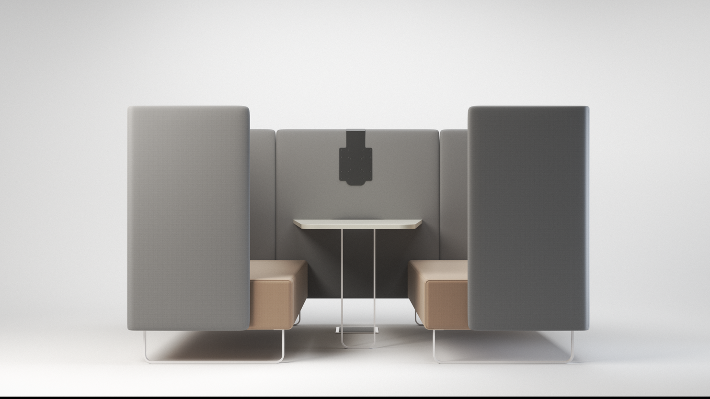
Características
* Segunda fase: T4 2023
Panel central - soporte para pantallas opcional
Electrificaciones opcionales
USB (EU/CH/UK).
Los módulos se pueden instalar en la mesa o debajo del sofa, en el lugar deseado.
Tablero
Melamina en 9 colores
Tapizado de los paneles
Disponible en 15 colecciones de telas
Asiento
Profundidad del asiento disponible de 520 mm ó 580 mm (estándar).
Tapizado para los sofás
Diferente tapizado para la pantalla y el asiento. Disponible en 17 colecciones de telas.
Deslizadores
Fieltro negro
Base/Mesa
En acero pintado al polvo en 11 colores

Slide 8
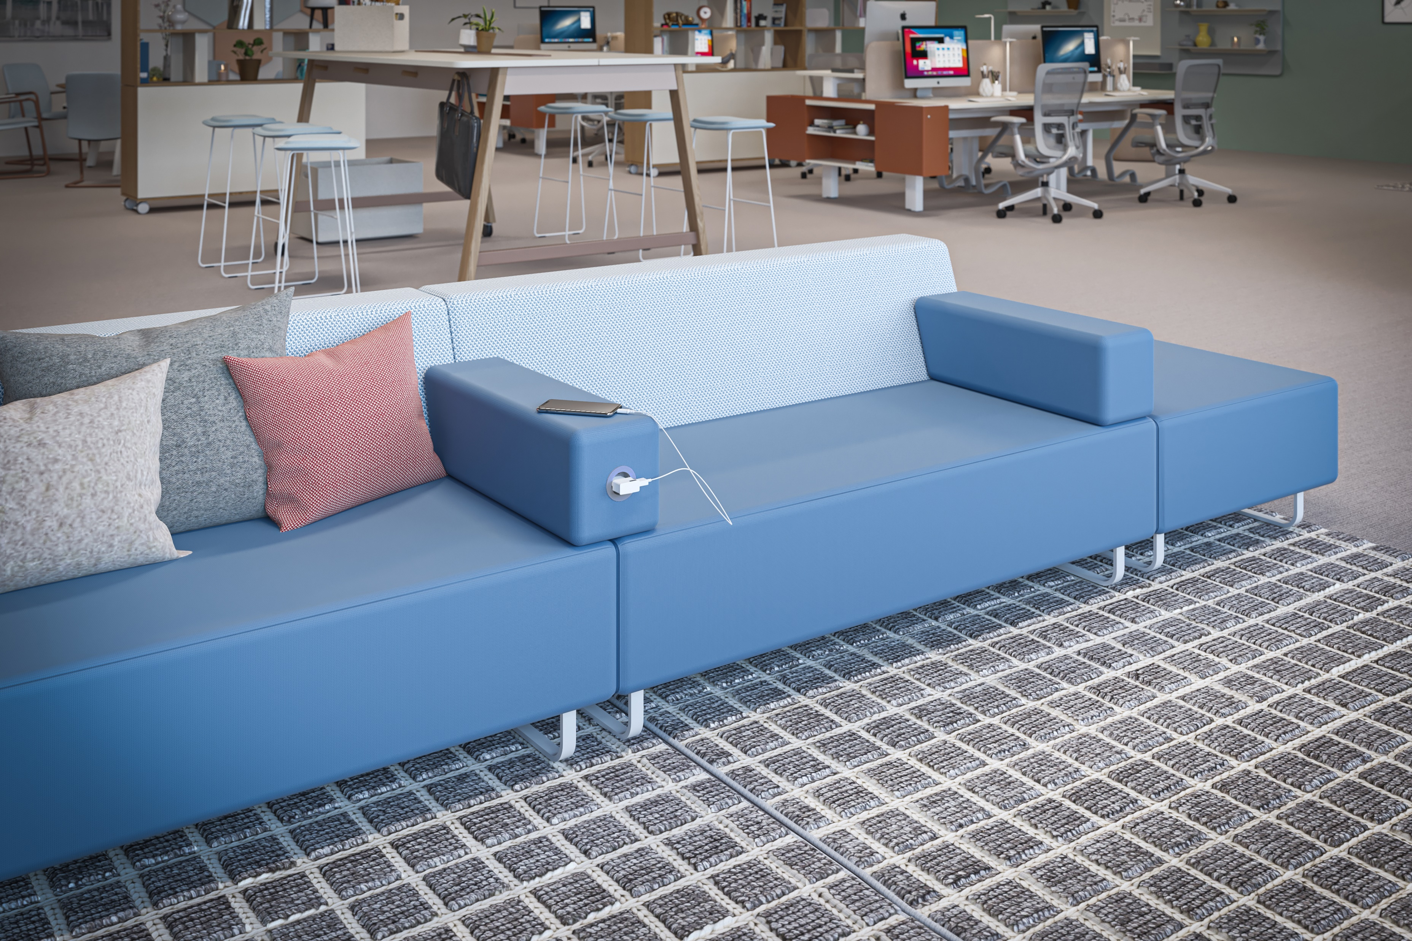

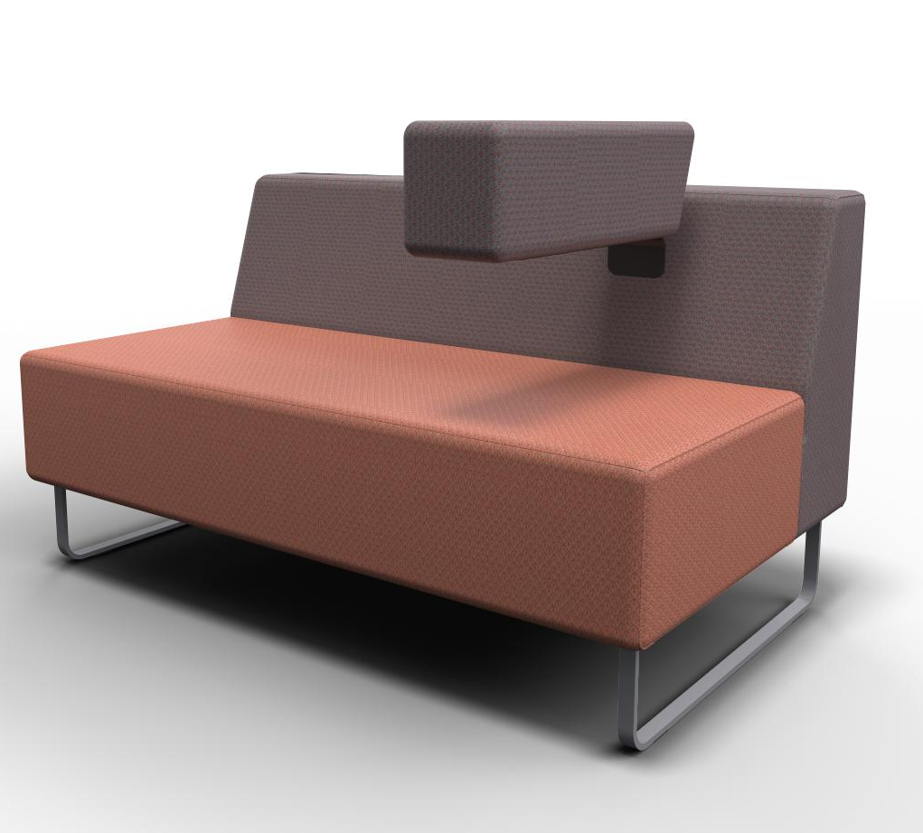
Brazos
Es posible añadir un reposabrazos, independiente del sofá, a todos los elementos rectos y curvos de Riverbend con respaldo
Opcionalmente y con incremento de precio, el reposabrazos puede incorporar, toma de corriente o cargador USB, con marco negro o blanco.

Slide 9
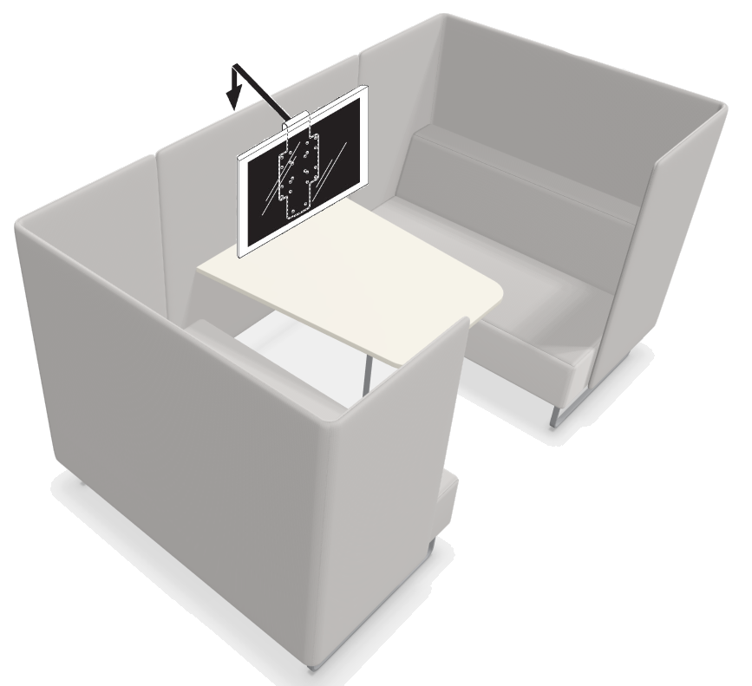
*Soporte de pantalla
A fijar en el panel central.
Construcción sencilla con acabado en color negro.
* Segunda fase: T4 2023

Slide 10
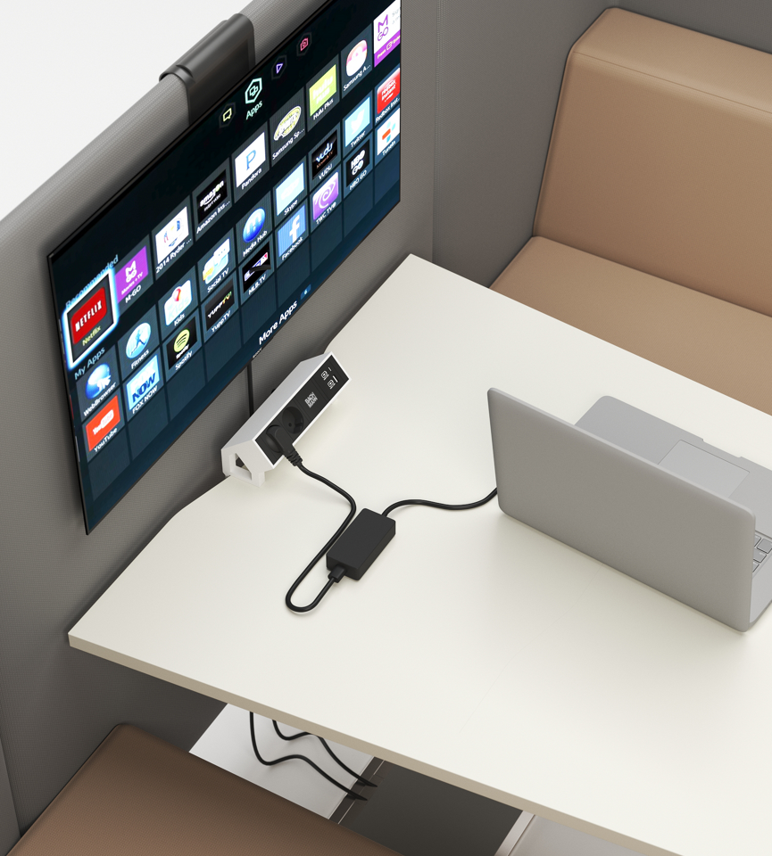
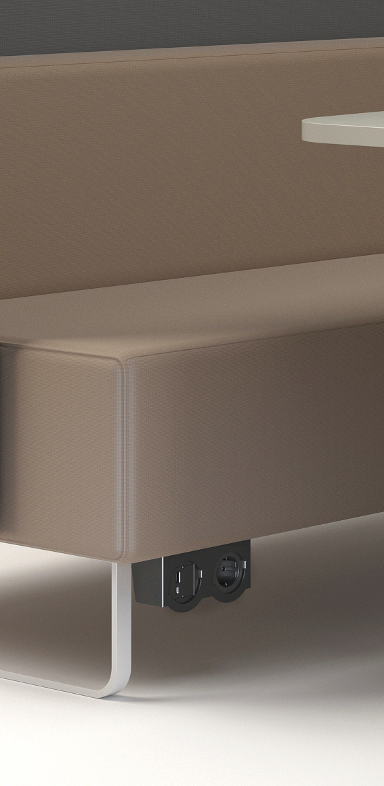
*Electrificación
4 tipos disponibles para todos los mercados
Tipo F (GER/Schuko)
Tipo E (FR/B)
Tipo J (CH)
Tipo G (UK)
Módulo de mesa en configuración blanca: 1 toma de corriente + cable de 3 m / Cargador USB C de 60 W - diseñado para cargar ordenadores portátiles
Módulo a fijar a la cara inferior del sofá en color negro con 1 toma + USB-A/C + cable
de 3 m.
La toma se puede fijar debajo de Riverbend en ambos lados; las instrucciones de montaje están disponibles en The Library.
*Módulo de mesa
*Múdulo de sofá
* Segunda fase: T4 2023

Slide 11
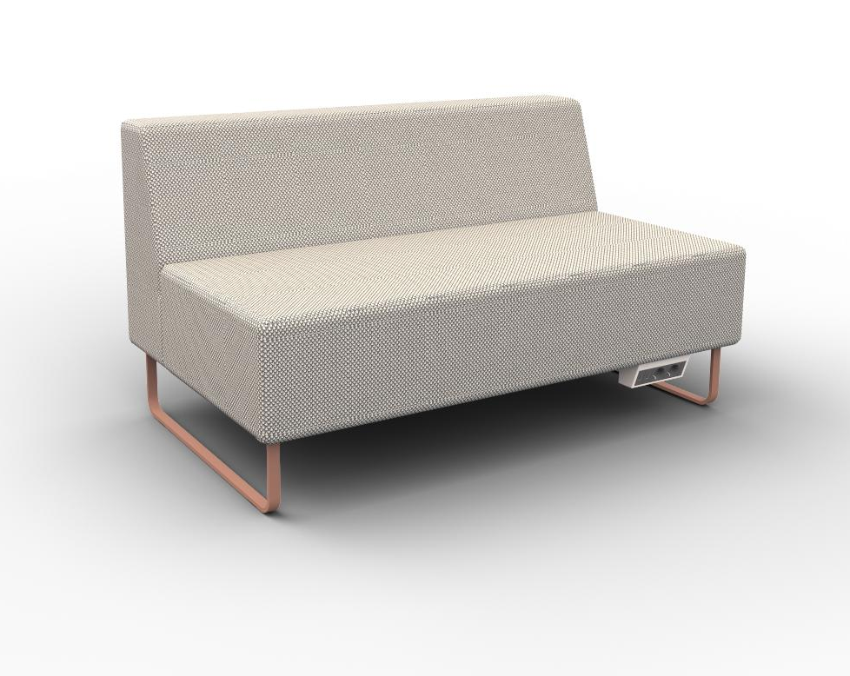
*Electrificación
Módulo bajo sofa con 2 tomas de corriente y 2 Cargadores USB.
Puede fijarse en cualquier posición.
* Segunda fase: T4 2023

Slide 12
Tejidos y Acabados

Slide 13



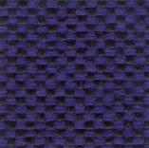







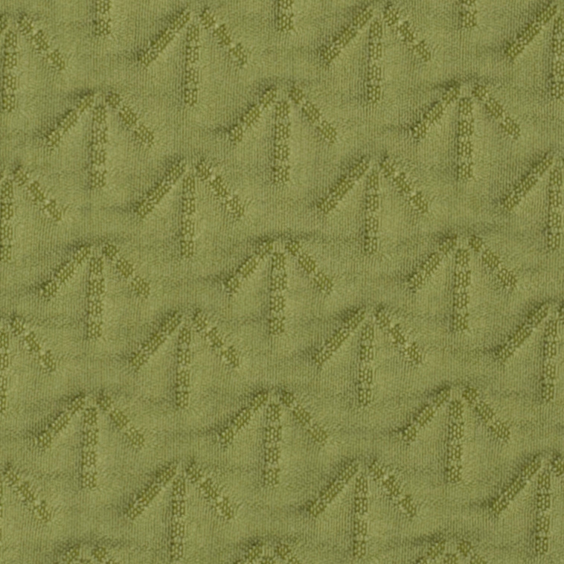




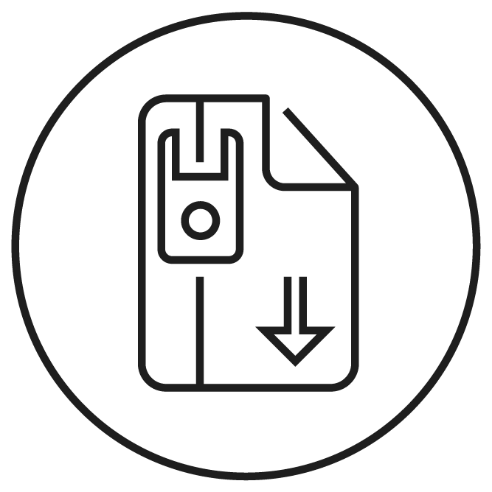
Tejidos y Acabados
Tapizado Asiento y Respaldo
Felicity
(Coll. 34)
Convert
(Coll. 50)
King L Kat
(Coll. 63)
Maya
(Coll. 66)
Xtreme
(Coll. 82)
Coll. Felicity (34)
Coll. Convert (50)
Coll. King L Kat (63)
Coll. Maya (66)
Coll. Xtreme (82)
Coll. Skai Evida (51)
Coll. Blazer (61)
Coll. Relate (1B)
Coll. Class (68)
Coll. Diagonale
Coll. Remix (65)
Coll. Atlas
Coll Oceanic (C4T)
Coll. Big Arrow
Coll. Steelcut Trio 3 (58)
Coll. Divina Melange 3
Coll. Hallingdal
Skai Evida
(Coll. 51)
Blazer
(Coll. 61)
Relate
(Coll. 2B)
Class
(Coll. 68)
Diagonale
Remix
(Coll. 65)
Atlas
Big Arrow
Oceanic (C4T)
Haz clic aquí para ver nuestra Colección de acabados para Europa
Hallingdall 65
Steelcut Trio
(Coll. 58)
Divina Melange

Slide 14
Tejidos y Acabados
Tapizado Panel
Felicity
(Coll. 34)
Convert
(Coll. 50)
King L Kat
(Coll. 63)
Maya
(Coll. 66)
Coll. Felicity (34)
Coll. Convert (50)
Coll. King L Kat (63)
Coll. Maya (66)
Coll. Xtreme (82)
Coll. Skai Evida (51)
Coll. Blazer (61)
Coll. Relate (1B)
Coll. Class (68)
Coll. Remix (65)
Coll. Atlas
Coll Oceanic (C4T)
Coll. Steelcut Trio 3 (58)
Coll. Divina Melange 3
Coll. Hallingdal
Skai Evida
(Coll. 51)
Blazer
(Coll. 61)
Relate
(Coll. 2B)
Xtreme
(Coll. 82)
Remix
(Coll. 65)
Atlas
Class
(Coll. 68)
Oceanic (C4T)
Haz clic aquí para ver nuestra Colección de acabados para Europa
Hallingdall 65
Steelcut Trio
(Coll. 58)
Divina Melange

Slide 15



















Tejidos y Acabados
Acabados
Tablero de Melamina
Roble EC
Blanco EC
Gris Claro EC
Antracita EC
Arena EC
Lava EC
Arce EC
Nogal EC
Base
Negro Texturizado
Blanco Texturizado
Titanio EC
Terra Texturizado
Rusty Red Texturizado
Blue Jay Texturizado
Haz clic aquí para ver nuestra Colección de acabados para Europa
Park Green Texturizado
Chartreuse Texturizado
Lava Texturizado
Wren Texturizado
Sky Blue Texturizado

Slide 16
Certificados

Slide 17
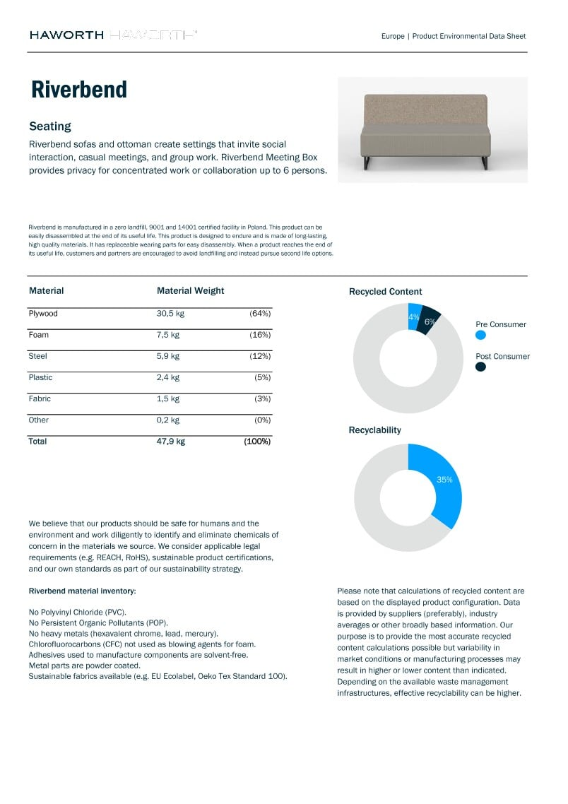
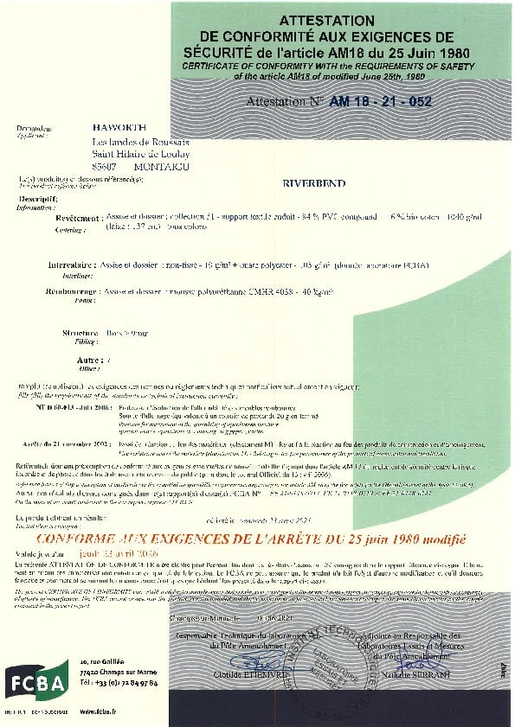
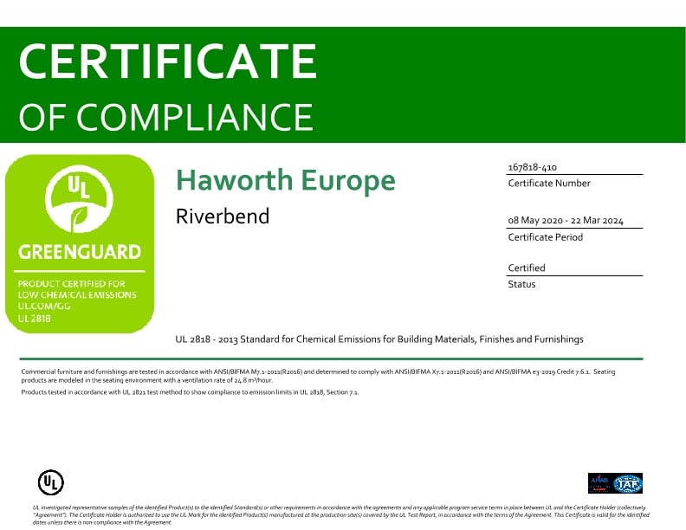
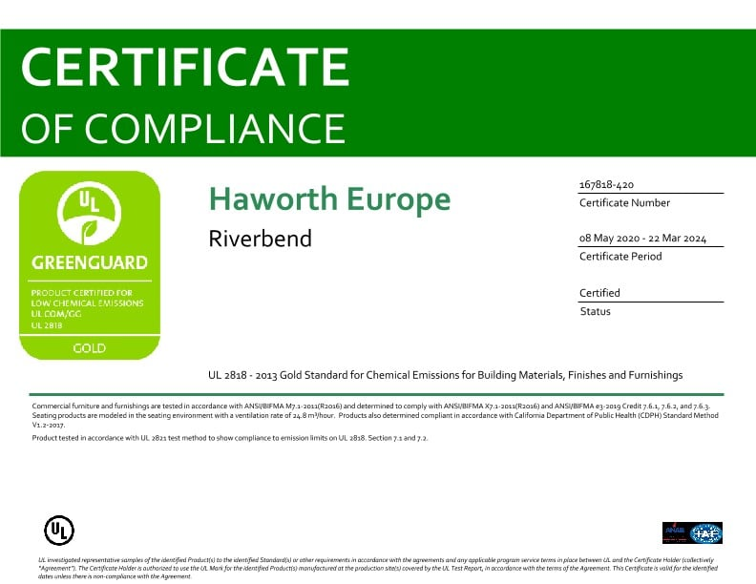
Certificados
PEDS
GreenGuard
GreenGuard Gold
FCBA Resistencia al fuego AM18
Haz clic aquí para ver los certificados

Slide 18
Aplicaciones

Slide 19
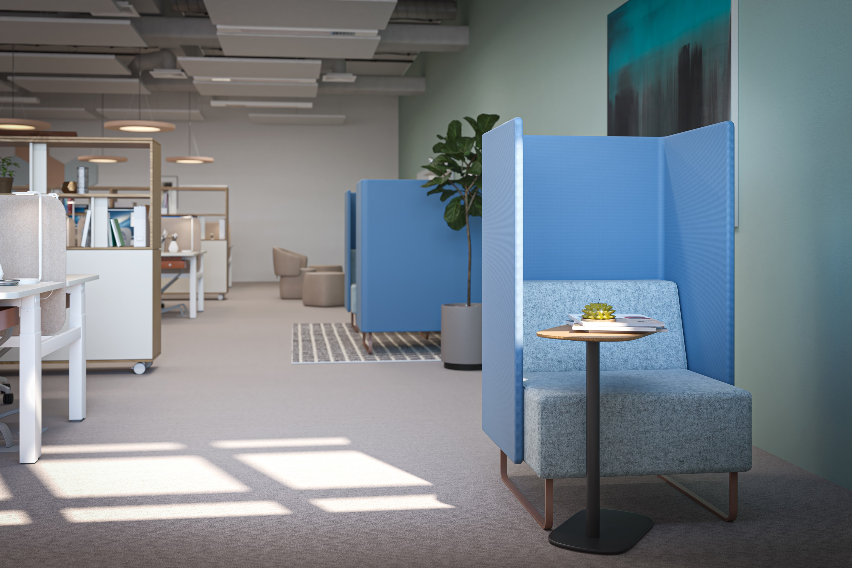
Retiro individual
Si tienes una llamada privada o simplemente quieres concentrarte cerca de tu puesto de trabajo, Riverbend Meeting Box te ofrece el lugar idóneo.
En combinación con nuestra mesa auxiliar Pip, se puede transformar en un lugar de trabajo a corto plazo para trabajo individual de concentración, permitiéndote responder correos electrónicos o completar tareas de concentración a corto plazo.

Slide 20
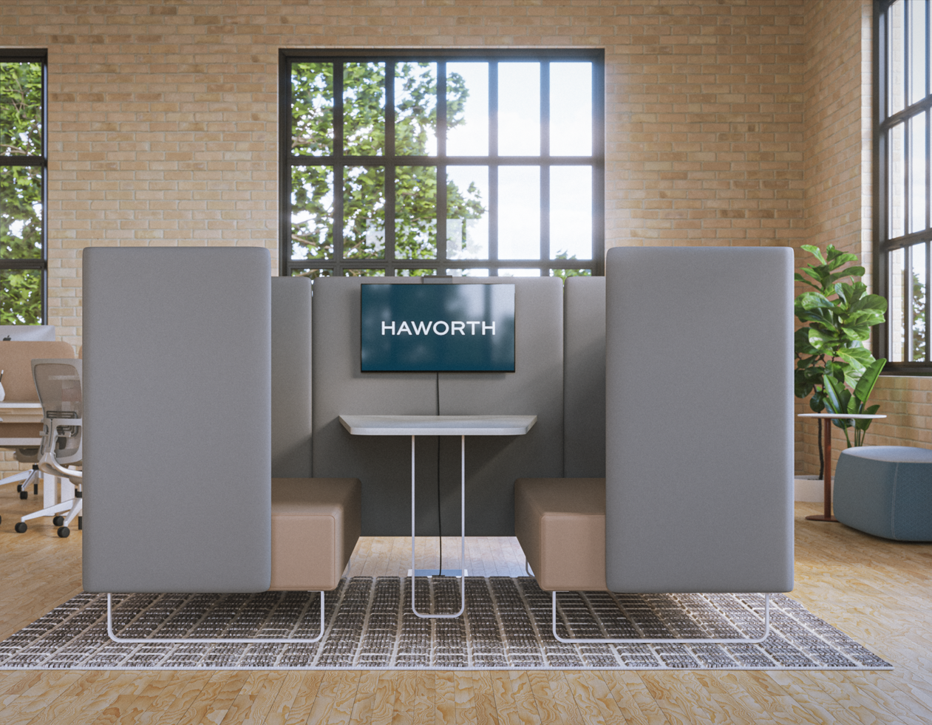
Reunión programada con el grupo
Siéntate de manera espontánea para una reunión corta o larga con un grupo de hasta 6 personas. Meeting Box te ofrece la privacidad adecuada para un trabajo colaborativo exitoso.
Idóneo en un espacio de planta abierta o si necesitas agregar opciones de reunión de forma flexible a tu espacio

Slide 21
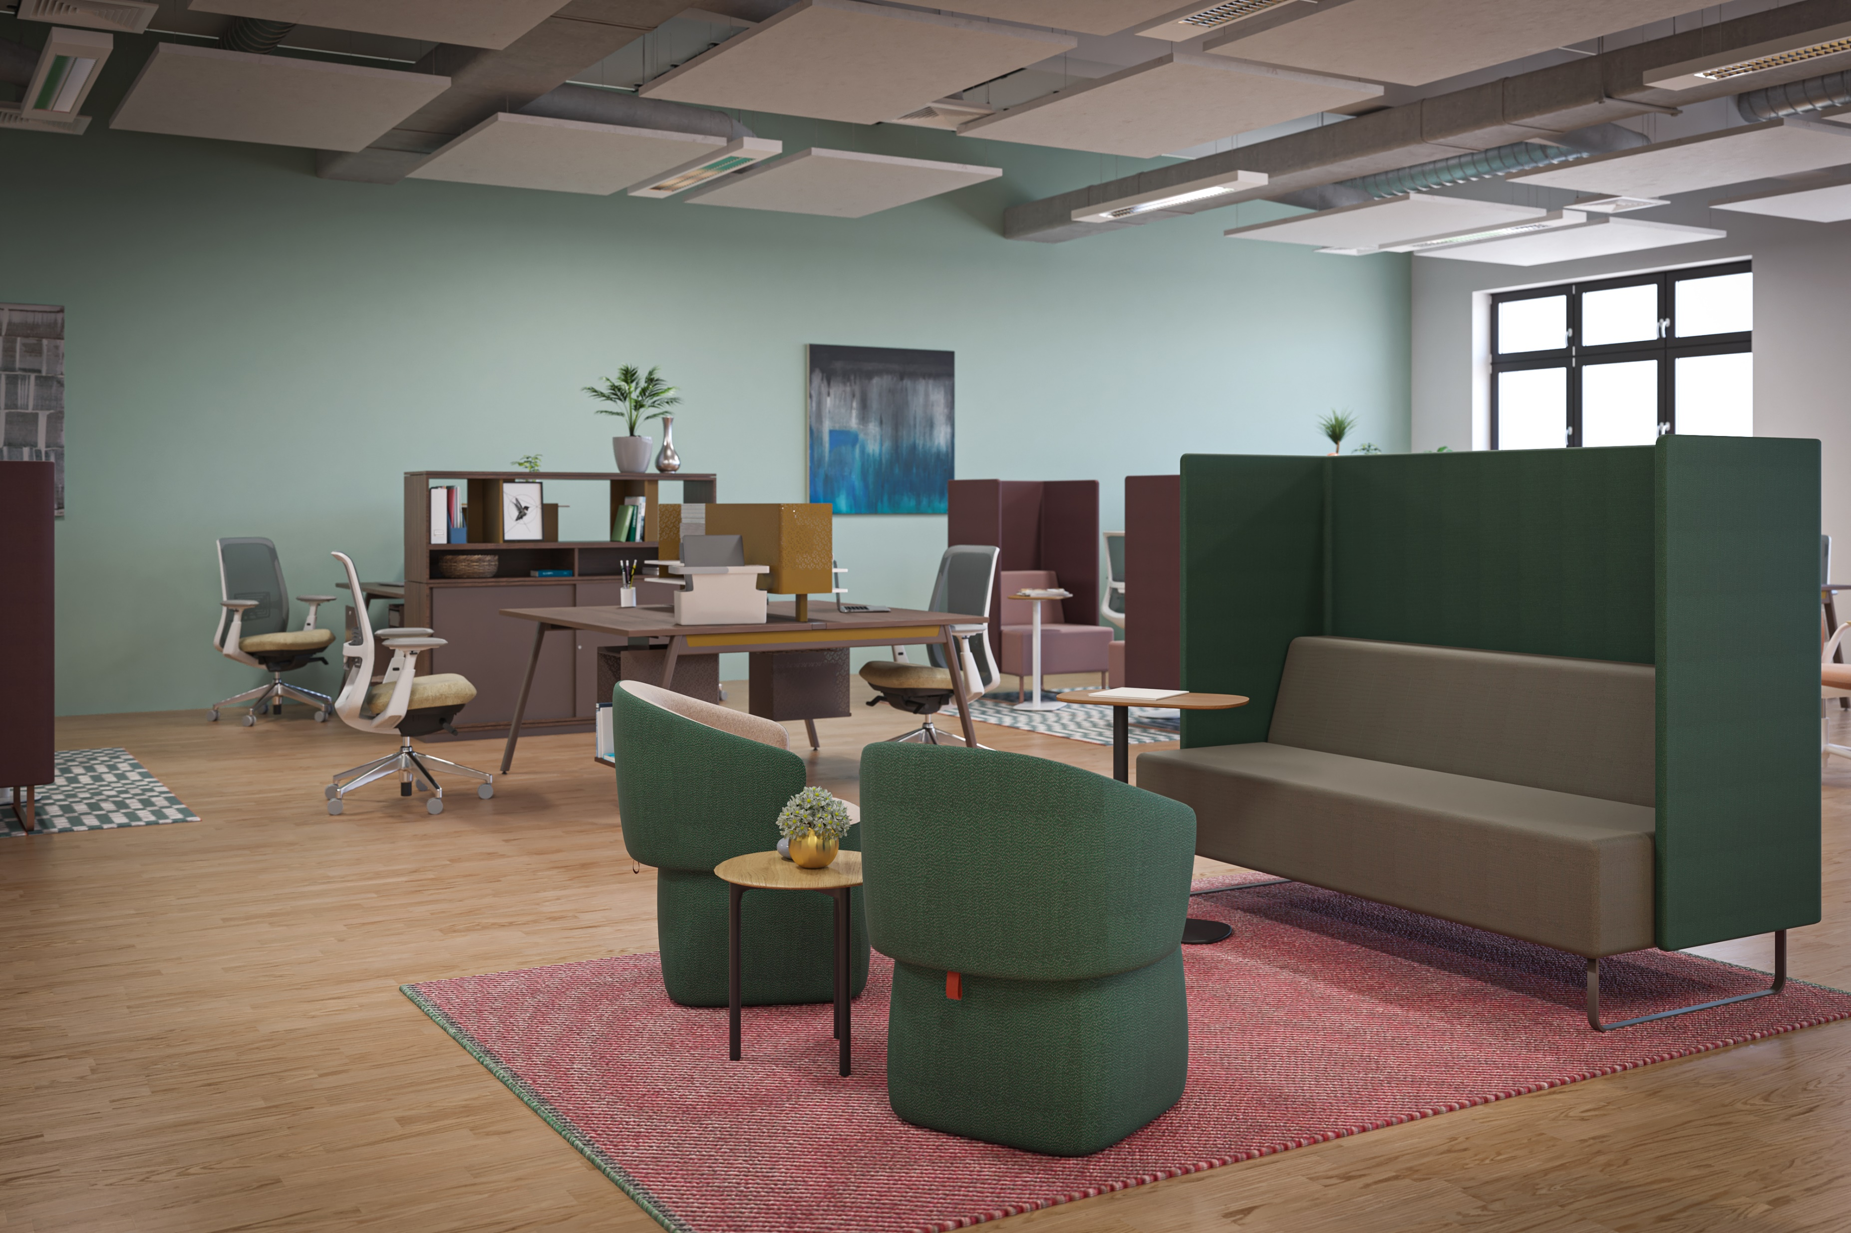
Lounge de grupo – semi cerrado
Para un rápido descanso para tomar café o una reunión de pie no confidencial, o si simplemente necesitas un descanso entre dos reuniones, el salón de grupo es una excelente manera de crear áreas de descanso para grupos más pequeños.
La configuración semi cerrada también es ideal si deseas crear una transición suave entre zonas o crear áreas de bienvenida acogedoras.

Slide 22
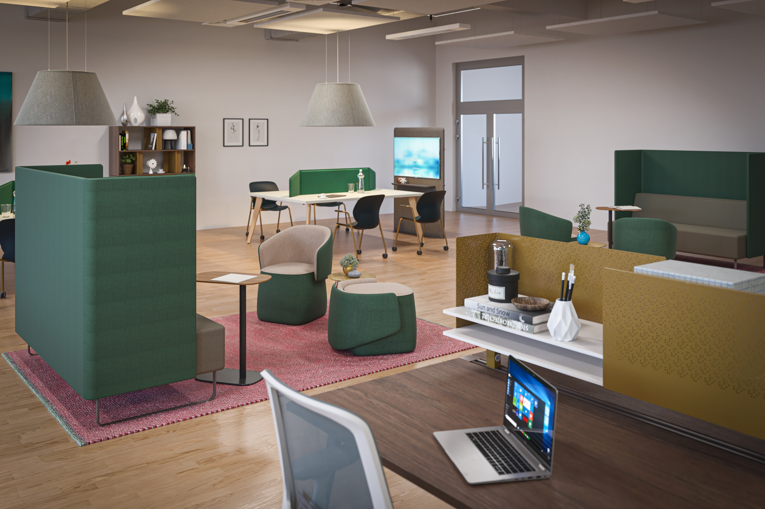
Un estilo para toda la planta
Una familia de productos para una variedad de tipos de espacios. Riverbend Meeting Box es parte de la gama Riverbend y se puede combinar fácilmente con otros módulos de Riverbend y el reposapiés Pebble.
Modular pero no complicado. Riverbend ofrece mucha flexibilidad a través de diferentes módulos siempre de manera sencilla. Planificar espacios con Riverbend nunca ha sido tan fácil.

Slide 23
Gracias
2020

